Slide 1
Kemi 1
Atommodell

Slide 2

Atommodell
All materia är gjord av atomer
Atomer är de minsta delarna av ett grundämne
Inuti atomer finns elementpartiklar, fast de partiklarna är likadana i alla atomer

Slide 3
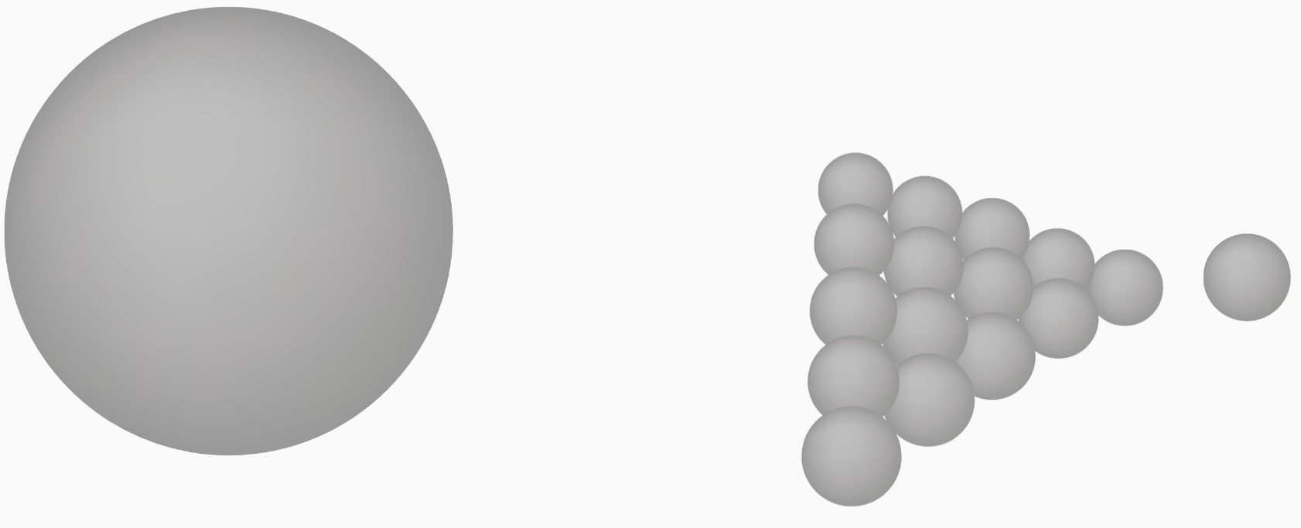
John Dalton
1800-talet
”billiard ball model”
Odelbart
Oförstörbart
Alla atomer av ett grundämne såg likadana ut
Olika grundämnen hade olika atomer
Notes:
Billiard ball model a.k.a. kulor

Slide 4
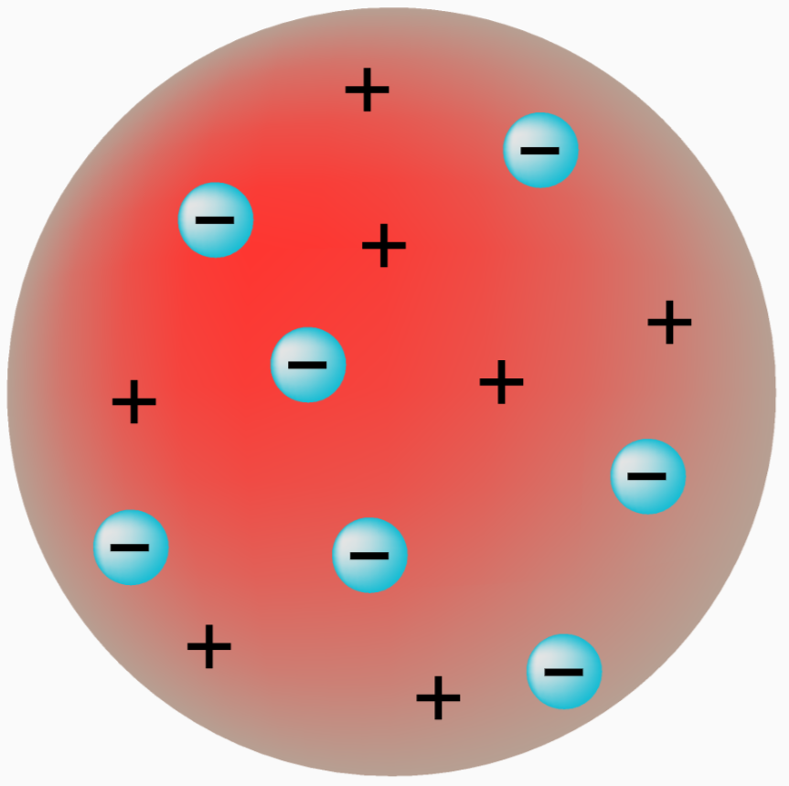
J.J. Thomson
1900-talet
”russinen i en russinbulle”
Studerade elektriska urladdningar i gaser
Påvisade elektroners existens
Bestämde elektrons laddning

Slide 5
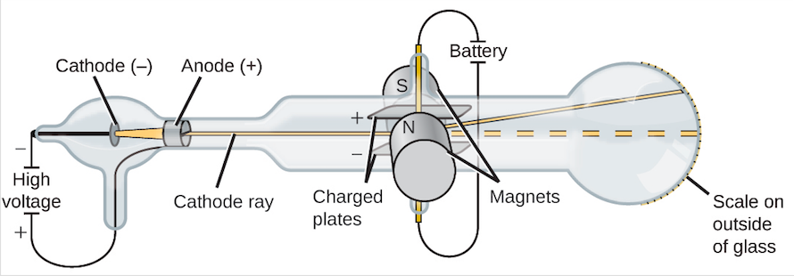

Slide 6
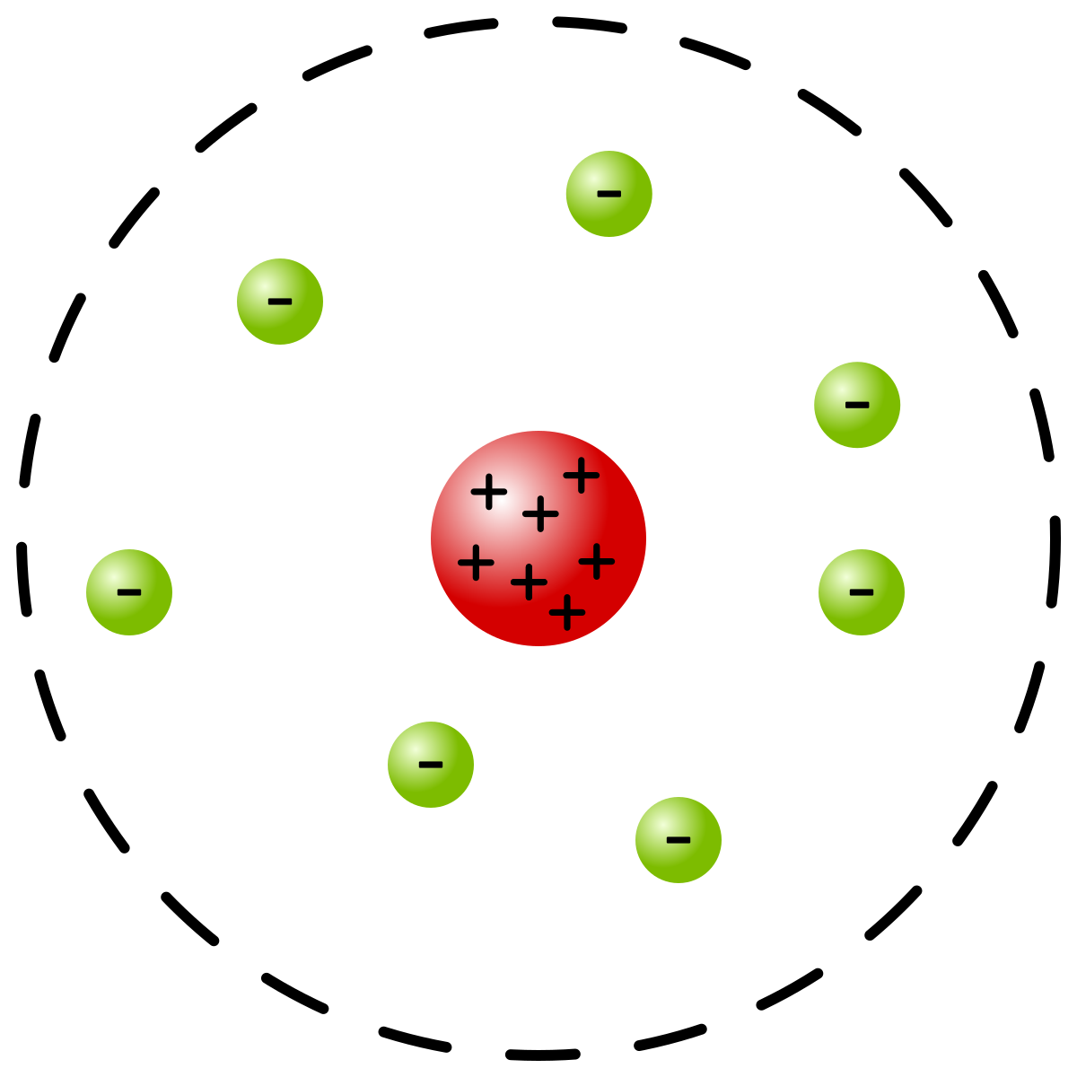
Ernest Rutherford
1900-talet (samtidigt som Thomson)
”planetsystem” modell
Atomer består av en positivt laddad kärna
Negativa elektroner omkring kärnan
Mestadels av atomen är tomt

Slide 7
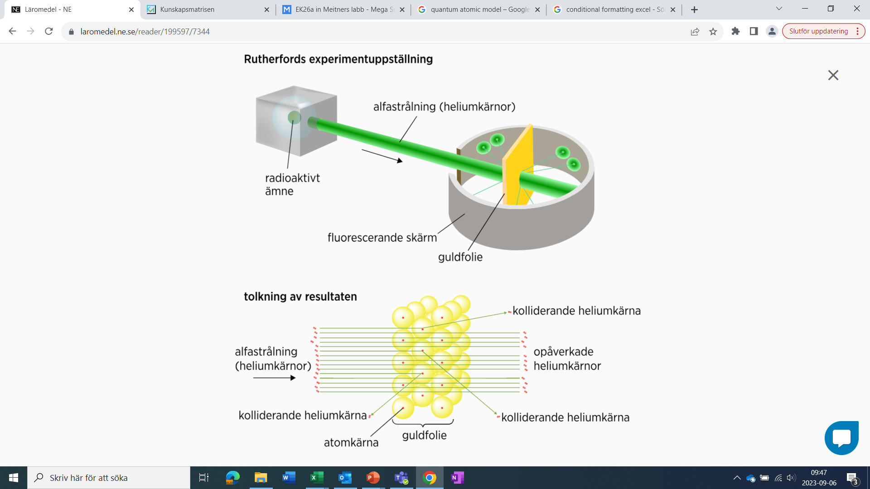

Slide 8
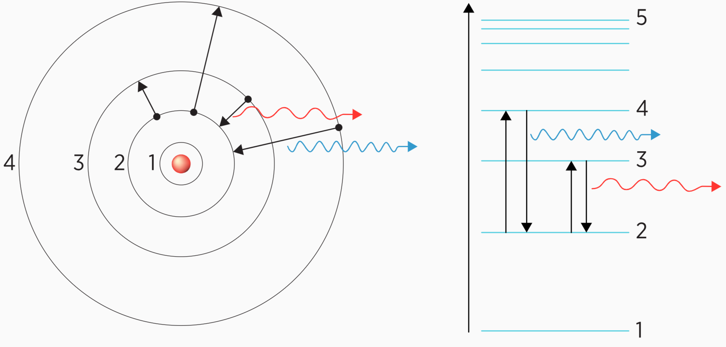
Niels Bohr
1900-talet
”nukleär” modell
Varje elektron har en viss mängd energi / energinivå
Energinivåer kallas elektronskal
Elektroner röra på sig i vissa banor
Elektroner kan hoppa upp: behöver fånga energi
Elektroner kan hoppa ner: sänder ut ljus
Notes:
Röd färg kommer från föreningar av litium och strontium, gult från natriumföreningar och gulgrönt från bariumföreningar. Blå färg är svårast att ta fram och kommer från olika kopparföreningar.

Slide 9
Bohr-Rutherford Modell
Ex 1) H
Ex 2) He
Ex 3) Li
Ex 4) F
Ex 5) Na
Ex 6) Ca
Notes:
Vill ha: antal protoner och antal neutroner i kärnan, elektroner i K-, L-, och M- skalen. Lägg fokus på valenselektronskal och valenselektroner
Max antal elektroner i:
K skal – 2
L skal – 8
M skal – 18
N skal – 32

Slide 10
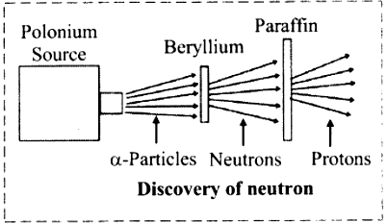
James Chadwick
Förutom protoner finns det också neutroner i atomkärnan
Neutroner har ungefär samma massa som protoner

Slide 11
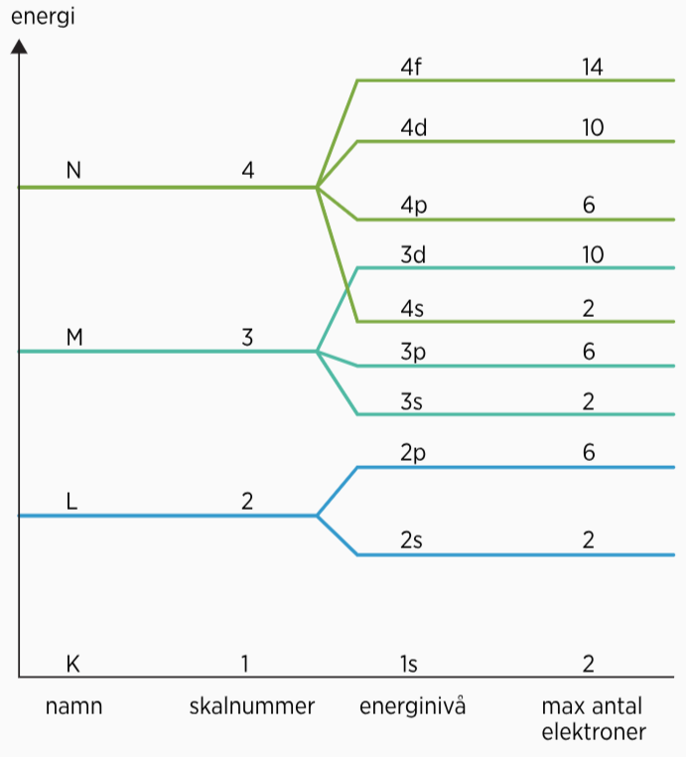
Delskal
Inom varje elektronskal finns delskal som motsvarar olika energinivåer inom ett och samma skal.

Slide 12
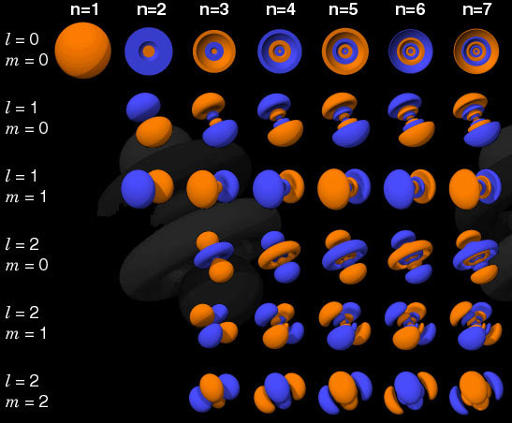
Atomic modellen
Kvantum Modell
Elektronerna finns i en elektronmoln runt omkring kärnan
Elektroner befinner sig i olika moln beroende på deras energinivå
Heisenbergs Osäkerhetsprincipen – kan inte känna till både position och rörelsemängd av en elektron

